Slide 1
Tối ưu lập kế hoạch
Trần Đức Anh Trường
Phan Thanh Long
Trần Đức Duy

Slide 2
Taxi Vận chuyển người kết hợp hàng hóa
Có N hành khách 1, 2, …, N và M gói hàng N+1,N+2, …, N+M. Hành khách (người) (hoặc gói hàng) i có điểm đón là i và điểm trả là i+ N + M
(i = 1,2,…,2N+2M).
Mỗi gói hàng i có khối lượng q_{i} (i=N+1,…,N+M)
Có K taxi 1,…,K xuất phát từ điểm 0. Mỗi xe taxi k có thể vận chuyển cùng 1 lúc 1 hành khách và tối đa Q_{k} khối lượng hàng (xếp vào cốp xe) (k=1,…,K)
Biết rằng d(i,j) là khoảng cách từ điểm i đến điểm j (I,j=0,…,2N+2M)
Hãy tính toán phương án vận chuyển sao cho tổng quãng đường di chuyển của các xe ngắn nhất

Slide 3
Taxi Vận chuyển người kết hợp hàng hóa
Input
Dòng 1 ghi N và M và K
Dòng 2 ghi q(N+1), q(N+2), …, q(N+M)
Dòng 3 ghi Q₁, Q₂, …, Q_{K}
Dòng 4 + i (i = 0,1,…,2N+2M) ghi hàng thứ i của ma trận khoảng cách d

Slide 4
Model
Thêm 2K điểm logic tương ứng với điểm 0
Điểm xuất phát của xe k (k=1,…,K) là 2(M+N)+k và kết thúc tại 2(M+N)+k+K

Slide 5




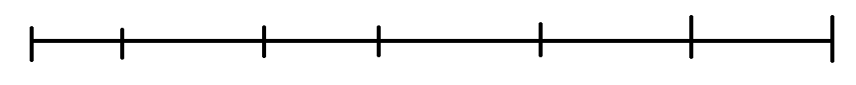
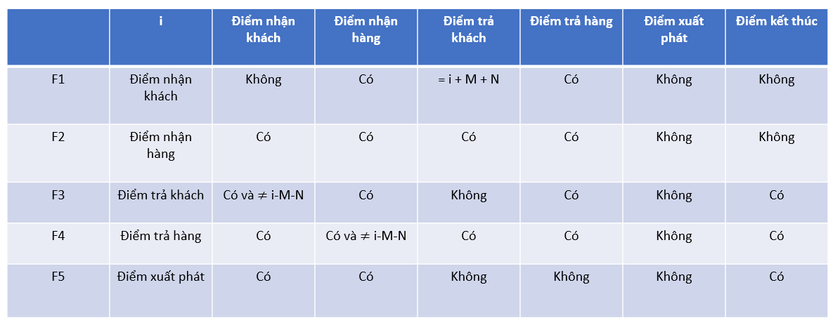
Model
START
END
1 N N+M 2*N+M 2*(N+M) 2*(N+M)+K 2*(N+M)+2K

Slide 6
MIP Model – Trần Đức Duy
Ký hiệu
B = {1,…, 2(M+N)+2K}
F₆ = {(i, i) | i ∈ B}
A = F₁ + F₂ + F₃ +F₄ + F₅ – F₆
A⁺(i) = { j | (i, j) ∈ A}, A⁻(i) = { j | (j, i) ∈ A}
Biến quyết định
X(i,j) = 1 nếu xe k di chuyển qua cạnh (i, j), (i,j) ∈A
L(i): khoảng cách tích lũy của xe k sau khi rời khỏi điểm i, ∀i = 1,…,2(M+N)+2K
P(i): số hành khách trên xe k sau khi rời khỏi điểm i, ∀i = 1,…,2(M+N)+2K
W(k,i): số đơn vị hàng hóa được thu gom trên xe k sau khi rời khỏi điểm i, ∀k = 1,…,K, ∀i = 1,…,N+2K
Z(i): chỉ số của xe đi thăm điểm i, ∀ i = 1,2,…, 2(M+N)+2K

Slide 7
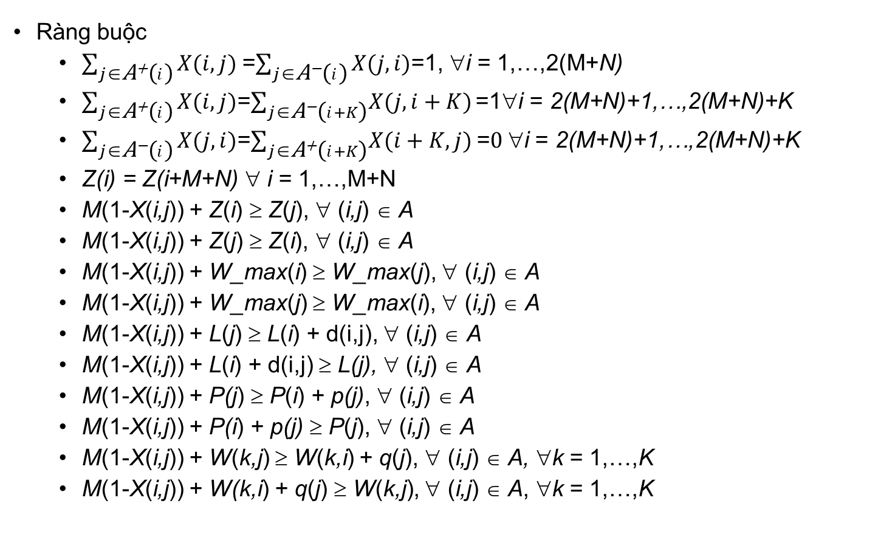
Ràng buộc
$\sum_{j\text{∈}\text{A}\text{+}\text{(}i\text{)}}{X(i,j)}$=$\sum_{j\text{∈}\text{A}\text{−}\text{(}i\text{)}}{X(j,i)}$=1, ∀i = 1,…,2(M+N)
$\sum_{j\text{∈}\text{A}\text{+}\text{(}i\text{)}}{X(i,j)}$=$\sum_{j\text{∈}\text{A}\text{−}\text{(}i+K\text{)}}{X(j,i+K)}\text{=1}\text{∀}\text{i}\text{ = }\text{2(}\text{M}\text{+}\text{N}\text{)+1,…,2(}\text{M}\text{+}\text{N}\text{)+}\text{K}$
$\sum_{j\text{∈}\text{A}\text{−}\text{(}i\text{)}}{X(j,i)}$=$\sum_{j\text{∈}\text{A}\text{+}\text{(}i+K\text{)}}{X(i+K,j)}$=$0$∀i = 2(M+N)+1,…,2(M+N)+K
Z(i) = Z(i+M+N) ∀ i = 1,…,M+N
M(1-X(i,j)) + Z(i) ≥ Z(j), ∀ (i,j) ∈ A
M(1-X(i,j)) + Z(j) ≥ Z(i), ∀ (i,j) ∈ A
M(1-X(i,j)) + W_max(i) ≥ W_max(j), ∀ (i,j) ∈ A
M(1-X(i,j)) + W_max(j) ≥ W_max(i), ∀ (i,j) ∈ A
M(1-X(i,j)) + L(j) ≥ L(i) + d(i,j), ∀ (i,j) ∈ A
M(1-X(i,j)) + L(i) + d(i,j) ≥ L(j), ∀ (i,j) ∈ A
M(1-X(i,j)) + P(j) ≥ P(i) + p(j), ∀ (i,j) ∈ A
M(1-X(i,j)) + P(i) + p(j) ≥ P(j), ∀ (i,j) ∈ A
M(1-X(i,j)) + W(k,j) ≥ W(k,i) + q(j), ∀ (i,j) ∈ A, ∀k = 1,…,K
M(1-X(i,j)) + W(k,i) + q(j) ≥ W(k,j), ∀ (i,j) ∈ A, ∀k = 1,…,K

Slide 8
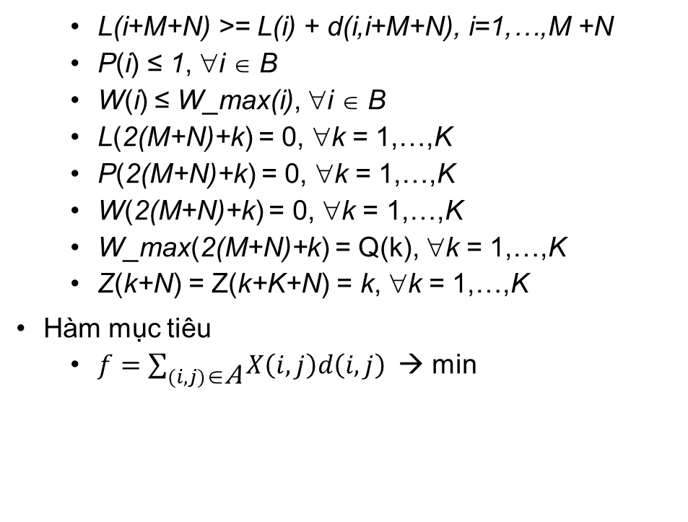
L(i+M+N) >= L(i) + d(i,i+M+N), i=1,…,M +N
P(i) ≤ 1, ∀i ∈ B
W(i) ≤ W_max(i), ∀i ∈ B
L(2(M+N)+k) = 0, ∀k = 1,…,K
P(2(M+N)+k) = 0, ∀k = 1,…,K
W(2(M+N)+k) = 0, ∀k = 1,…,K
W_max(2(M+N)+k) = Q(k), ∀k = 1,…,K
Z(k+N) = Z(k+K+N) = k, ∀k = 1,…,K
Hàm mục tiêu
$f=\sum_{(i,j)\text{∈}\text{A}}{X\left(i,j\right)d\left(i,j\right) }$→ min

Slide 9
Kết quả
Bộ dữ liệu | Kết quả | Thời gian
232 | 49 | 38s
342 | ? | ?
442 | ? | ?
443 | ? | ?
542 | ? | ?
342 (bộ test của thầy) | 40 | 126s

Slide 10
CP Model - Trần Đức Anh Trường
Điểm logic 2N+2M+1, …, 2N+2M+2K trong đó 2N+2M+i và 2N+2M+K+i tương ứng là điểm xuất phát của route thứ k (mọi k = 1, 2, …, K). Các điểm này tham chiếu đến điểm xuất phát (depot) vật lý.
Với các điểm trả khách, trả hàng thì ta chuyển thành các điểm có trọng số đối nhau với điểm nhận, đón.
A[i][j]: Trường hợp có thể từ điểm i đến j.
P1: các điểm đón khách.
P2: các điểm nhận hàng.
P3: các điểm trả khách.
P4: các điểm trả hàng.
S: các điểm bắt đầu.
E: các điểm kết thúc.

Slide 11
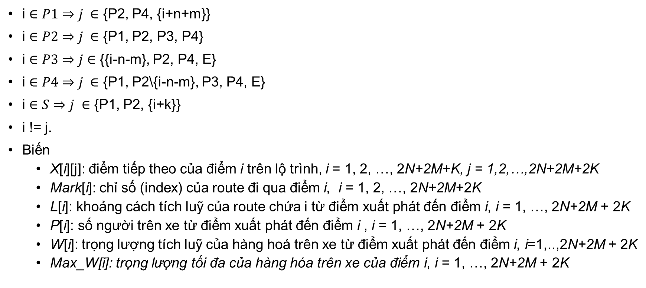
Model
i $∈P1⇒j ∈$ {P2, P4, {i+n+m}}
i $∈P2⇒j ∈$ {P1, P2, P3, P4}
i $∈P3⇒j∈$ {{i-n-m}, P2, P4, E}
i $∈P4⇒j ∈$ {P1, P2\{i-n-m}, P3, P4, E}
i $∈S⇒j ∈$ {P1, P2, {i+k}}
i != j.
Biến
X[i][j]: điểm tiếp theo của điểm i trên lộ trình, i = 1, 2, …, 2N+2M+K, j = 1,2,…,2N+2M+2K
Mark[i]: chỉ số (index) của route đi qua điểm i, i = 1, 2, …, 2N+2M+2K
L[i]: khoảng cách tích luỹ của route chứa i từ điểm xuất phát đến điểm i, i = 1, …, 2N+2M + 2K
P[i]: số người trên xe từ điểm xuất phát đến điểm i , i = 1, …, 2N+2M + 2K
W[i]: trọng lượng tích luỹ của hàng hoá trên xe từ điểm xuất phát đến điểm i, i=1,..,2N+2M + 2K
Max_W[i]: trọng lượng tối đa của hàng hóa trên xe của điểm i, i = 1, …, 2N+2M + 2K

Slide 12
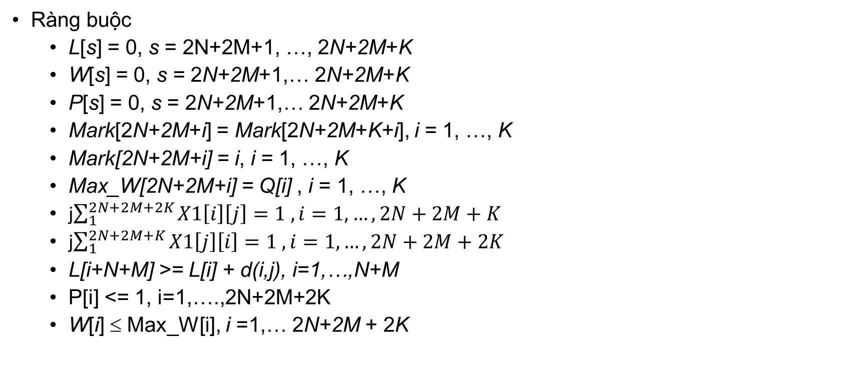
Model
Ràng buộc
L[s] = 0, s = 2N+2M+1, …, 2N+2M+K
W[s] = 0, s = 2N+2M+1,… 2N+2M+K
P[s] = 0, s = 2N+2M+1,… 2N+2M+K
Mark[2N+2M+i] = Mark[2N+2M+K+i], i = 1, …, K
Mark[2N+2M+i] = i, i = 1, …, K
Max_W[2N+2M+i] = Q[i] , i = 1, …, K
j$\sum_{1}^{2N+2M+2K}{X1\left[i\right]\left[j\right]=1 , i=1, …,2N+2M+K}$
j$\sum_{1}^{2N+2M+K}{X1\left[j\right]\left[i\right]=1 , i=1, …,2N+2M+2K }$
L[i+N+M] >= L[i] + d(i,j), i=1,…,N+M
P[i] <= 1, i=1,….,2N+2M+2K
W[i] ≤ Max_W[i], i =1,… 2N+2M + 2K

Slide 13
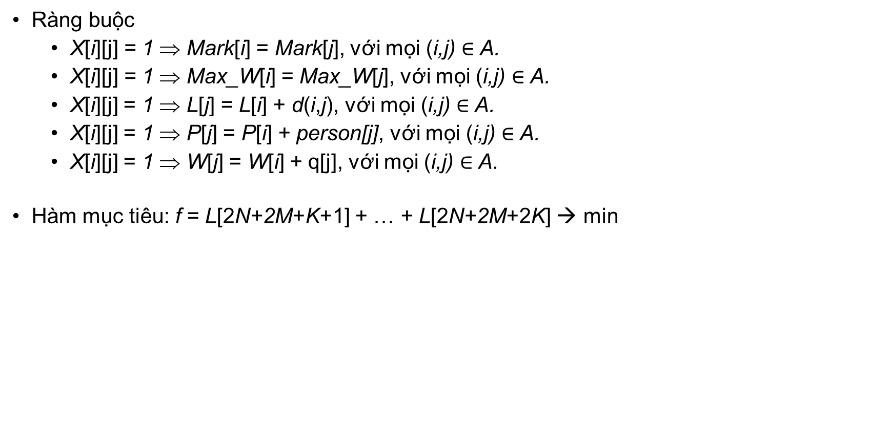
Model
Ràng buộc
X[i][j] = 1 ⇒ Mark[i] = Mark[j], với mọi (i,j) $∈$ A.
X[i][j] = 1 ⇒ Max_W[i] = Max_W[j], với mọi (i,j) $∈$ A.
X[i][j] = 1 ⇒ L[j] = L[i] + d(i,j), với mọi (i,j) $∈$ A.
X[i][j] = 1 ⇒ P[j] = P[i] + person[j], với mọi (i,j) $∈$ A.
X[i][j] = 1 ⇒ W[j] = W[i] + q[j], với mọi (i,j) $∈$ A.
Hàm mục tiêu: f = L[2N+2M+K+1] + … + L[2N+2M+2K] → min

Slide 14
Kết quả
Bộ dữ liệu | Kết quả | Thời gian
232 | 49 | 0,83 s
342 | 66 | 23 s
442 | 77 | 190 s
443 | 73 | 17 s
542 | ? | ?

Slide 15
Heuristic xử dụng thư viện CBLS-VR
Phan Thanh Long

Slide 16
Mô hình hóa - Chuyển về theo thư viện
XR : lộ trình
XR = new VarRoutesVR(mgr);
Objective => min
obj = new TotalCostVR(XR, weightsMng);
LocalSearch dựa theo ràng buộc và hàm mục tiêu tối ưu

Slide 17
Khởi tạo model - trọng số node
if (p.id <= N)
clMng.setWeight(p, 1);
else <= N + M)
pkMng.setWeight(p, q[tmp-N]);
else <= 2 * N + M) {
clMng.setWeight(p, -1);
else <= 2 * N + 2 * M)
pkMng.setWeight(p, -q[tmp-N-M-N]);
else setWeight=0
=> điều này cũng đam bảo ràng buộc khi đến thì tăng tải và khi trả thì giảm tải

Slide 18
khởi tạo model - trọng số cạnh
weightsMng = new ArcWeightsManager(allPoints);
for (Point p : allPoints){
for (Point q : allPoints) {
int ip = mapPoint2ID.get(p);
int iq = mapPoint2ID.get(q);
weightsMng.setWeight(p, q, d[ip][iq]);
}
}

Slide 19
Khởi tạo model - đường đi ban đầu
Thêm 2K điểm logic NM2+1..NM2+2K tham chiếu tới điểm 0
for s,t
XR.addRoute(s, t);

Slide 20
Ràng buộc - tải trọng, số người
Số người
new Leq(new AccumulatedNodeWeightsOnPathVR(personAccum, p),1)
Lượng hàng: maxWMng.setWeight(start, Q[i+1]);
Leq( AccumulatedNodeWeightsOnPathVR(maxAccum, p);
AccumulatedNodeWeightsOnPathVR(packAccum, p);

Slide 21
Ràng buộc khác
- phải đón trước khi trả :
Leq( new IndexOnRoute(XR, p);
, new IndexOnRoute(XR, pTo););
phải trả đúng:
Eq( new RouteIndex(XR, p)
, new RouteIndex(XR, pTo);));
- Thư viện hỗ trợ : thêm khoảng cách khi tới điểm , không lặp lại, điểm cùng đuơng đi, tích lũy tải .

Slide 22
Bộ dữ liệu | MIP Model | Time | CP model | Time | Heuristic
 |  |  |  |  | time | Trung bình(1000 lần < 10s or Reach Optimize ) | Tốt nhất
232 | 49 | 38s | 49 | 0,83 s | 10 s | 49,19 | 49
342 | ? | ? | 66 | 23 s | 74 s | 66,252 | 66
442 | ? | ? | 77 | 190 s | 92 s | 79.837 | 77
443 | ? | ? | 73 | 17 s | 82s | 87,072 | 73
542 | ? | ? | ? | ? | 147s | 130.522 | 129.0

